Slide 1

Escalando Bancos de Dados com Docker e Kubernetes
William Lino Oliveira
Co-Fundador e Consultor
william@datatuning.com.br

Slide 2
Agenda
whoami
Bancos de Dados
Docker
Kubernetes
Casos de Uso e Demos

Slide 3
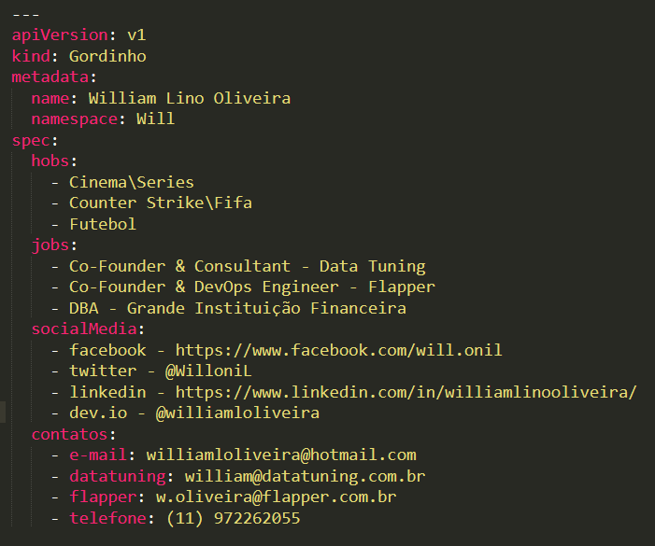
whoami

Slide 4
Whoami – Data Tuning
Consultoria em Bancos de Dados com foco em performance
Site: https://datatuning.com.br
Blog: https://blog.datatuning.com.br
Twitter: @DataTuning
Linkedin: https://www.linkedin.com/company/data-tuning/
Youtube: https://www.youtube.com/channel/UCsd5MjHlc9dNDQV6NTf_IQQ

Slide 5
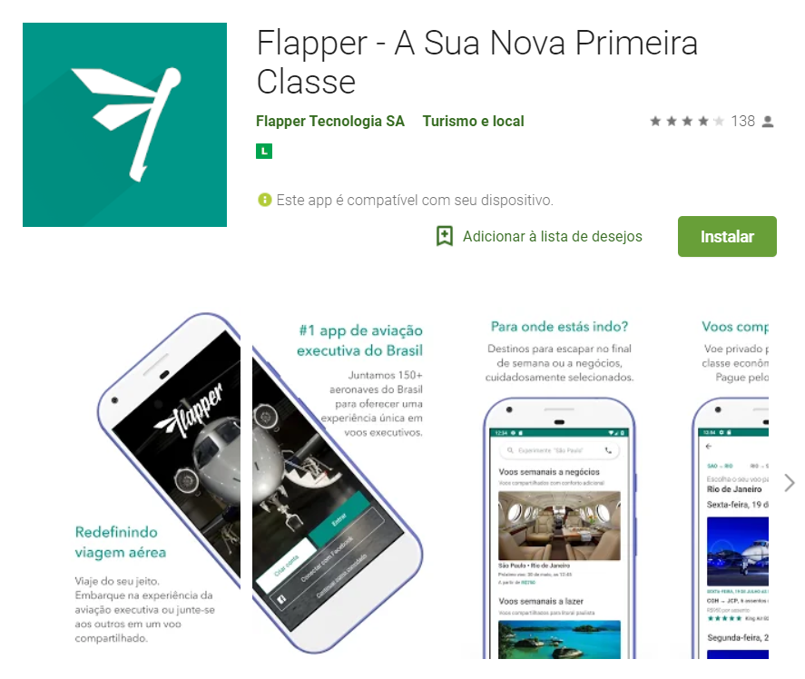
Whoami – Flapper
Market Place da Aviação Privada
Site: https://flyflapper.com
Blog: https://flyflapper.com/stories
Instagram: https://www.instagram.com/flyflapper/
Aplicativo nas plataformas: IoS e Android

Slide 6

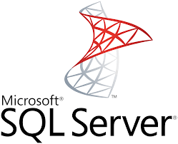







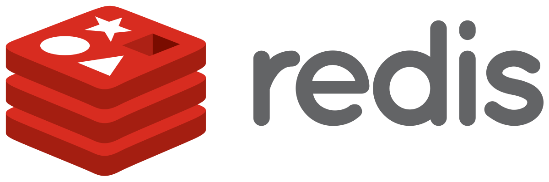
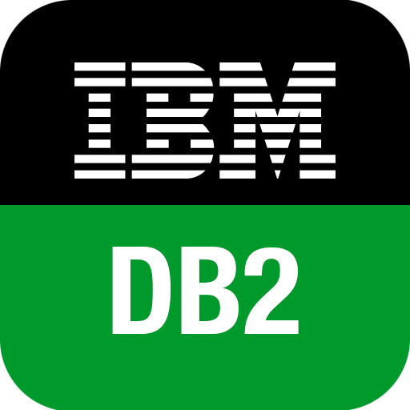




Bancos de Dados
SQL NoSQL
https://db-engines.com/en/ranking

Slide 7
BASE vs ACID
ACID
Atomicidade
Consistencia
Isolamento
Durabilidade
BASE
Basically Available
Soft-State
Eventually Consistent
Notes:
Atomicidade: tudo ou nada. Commit Rollback. transação será executada totalmente ou não será executada, garantindo assim que as transações sejam atômicas.
Consistência: A transação cria um novo estado válido dos dados ou em caso de falha retorna todos os dados ao seu estado antes que a transação foi iniciada.
Isolamento: Uma transação em andamento mas ainda não validada deve permanecer isolada de qualquer outra operação, ou seja, garantimos que a transação não será interferida por nenhuma outra transação concorrente.
Durabilidade: Dados validados são registados pelo sistema de tal forma que mesmo no caso de uma falha e/ou reinício do sistema, os dados estão disponíveis em seu estado correto.
Uma aplicação funciona basicamente todo o tempo, não tem de estar consistente o tempo todo e o sistema torna-se consistente no tempo devido

Slide 8
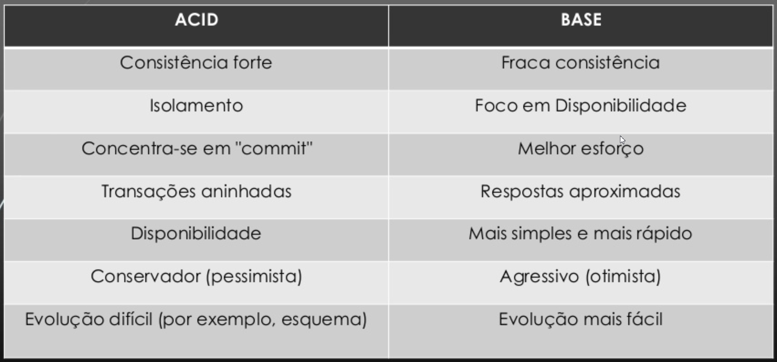
BASE vs ACID

Slide 9
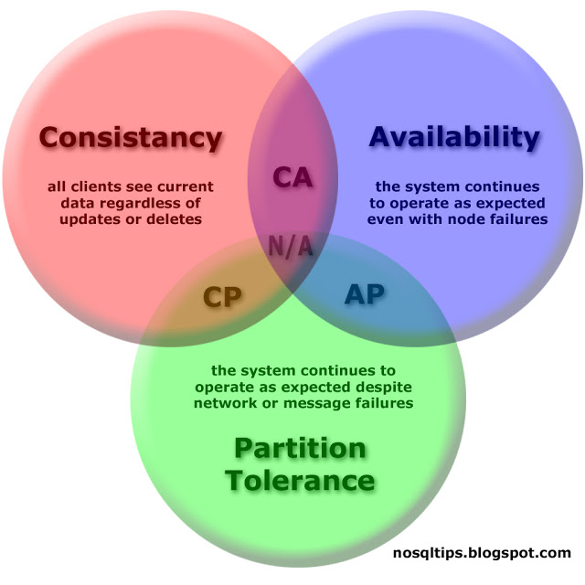
Teorema CAP
Notes:
CP = BigTable, Hbase, MongoDB
AP = Mongodb, Cassandra
CA = bancos relacionais

Slide 10
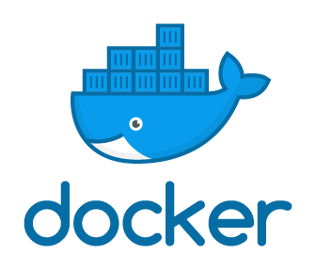
Docker
Lançado em 2013
Por Solomon Hykes (dotCloud -> Docker)
Escrito em Go
Revolucionou a forma de provisionar containers
https://www.youtube.com/watch?v=wW9CAH9nSLs

Slide 11
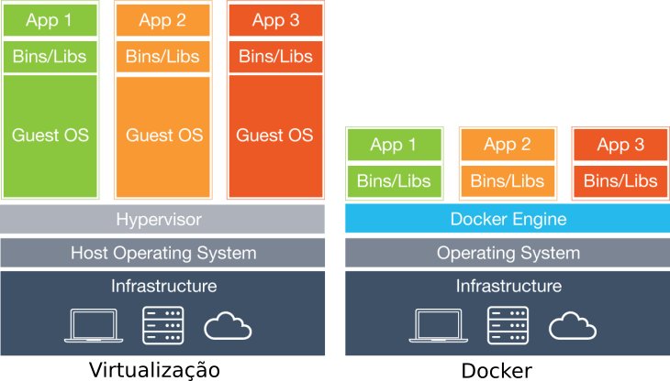
Docker

Slide 12
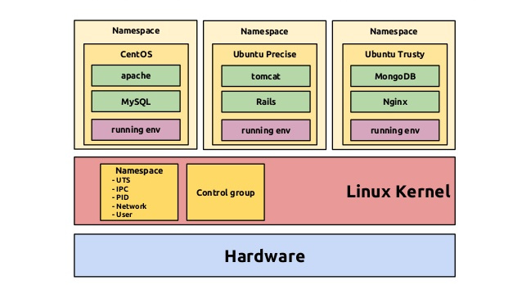
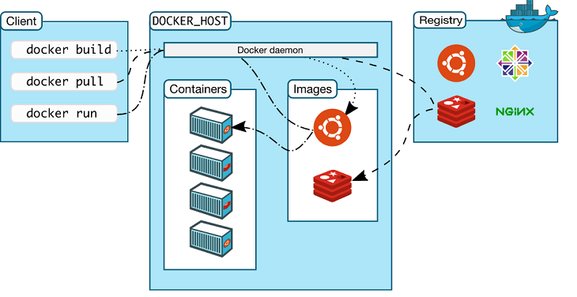
Docker

Slide 13
Docker
Vantagens
Portavel
Leve
Rápido
Imútavel
Infra as Code
Desvantagens
Dificil de escalar sem utilizar orquestração
Adiciona complexidade pelo desacoplamento

Slide 14

Kubernetes
Lançado em 2014
Concebido pelo Google
Mantido pela Cloud Native Computing Foundation
Escrito em Go
Orquestrador de container mais utilizado atualmente
2 maior projeto do GitHub

Slide 15
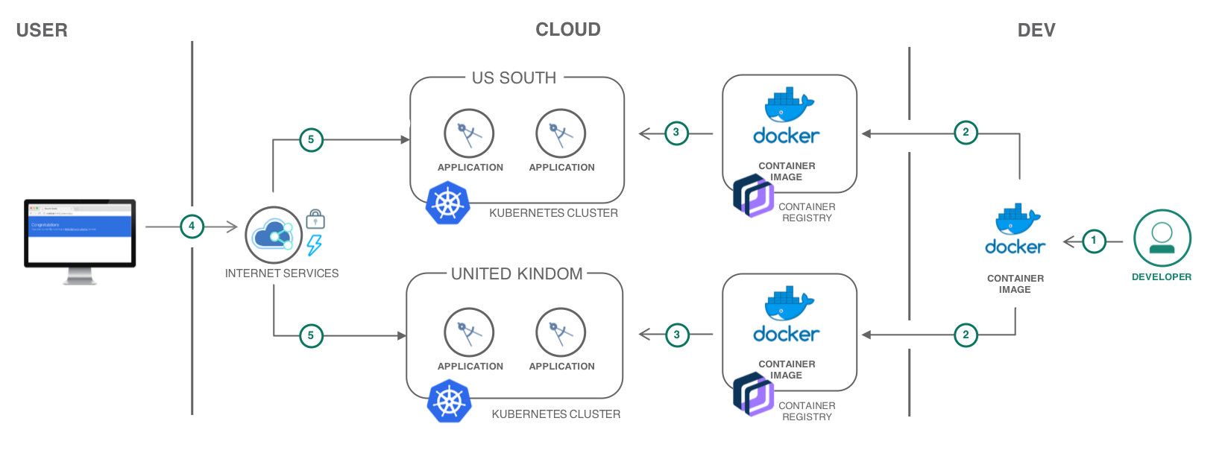
Kubernetes

Slide 16
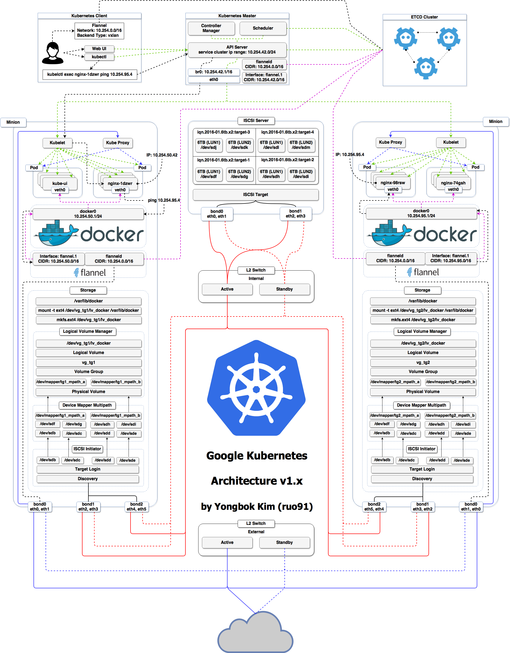
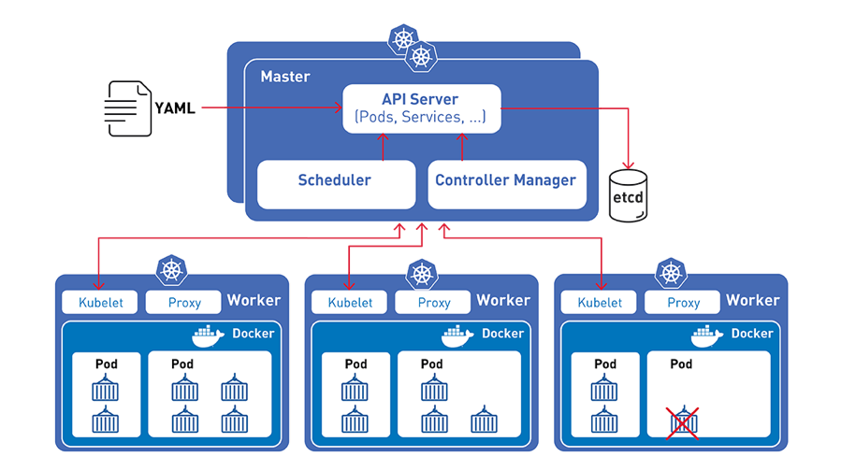
Kubernetes - Cluster
https://cdn.yongbok.net/ruo91/architecture/k8s/v1.1/kubernetes_architecture.png

Slide 17
Kubernetes - Cluster
Master Node: gerencia o cluster K8S e seus nós;
Worker Node: onde os pods são executados;
API Server: interface entre o usuario\aplicações comunicam com o K8S
Controller Manager:
  Responsavel pela Orquestração;
  Gerencia as mudanças;
  Mantem o ambiente no estado configurado;
  Controla o numero de replicas;
  Gerencia os Endpoints.
Scheduler:
  Esculta o API Server em busca de novos Pods;
  Aplica Pods para os Workes executarem.

Slide 18
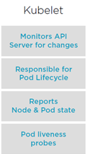
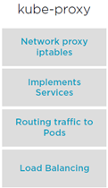
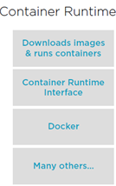
Kubernetes - Cluster
Kubectl: interage com o nó master por meio de comandos;
Kubeadm: inicia o cluster
Kubelet Agent: é o serviço que possibilita a comunicação entre o master e os workers;
Kube-proxy: funciona como um balanceador de carga e proxy para possibilitar a comunicação interna do Pod;
Container Runtime: serviço que executa efetivamente os containers, gerencia as imagens, etc.

Slide 19
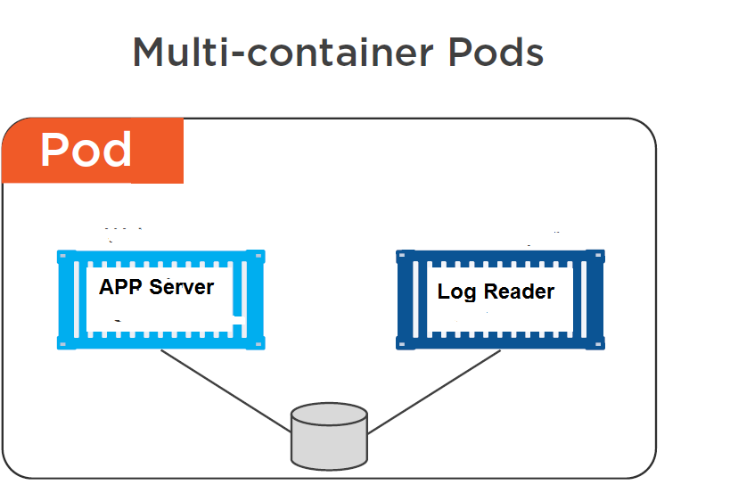
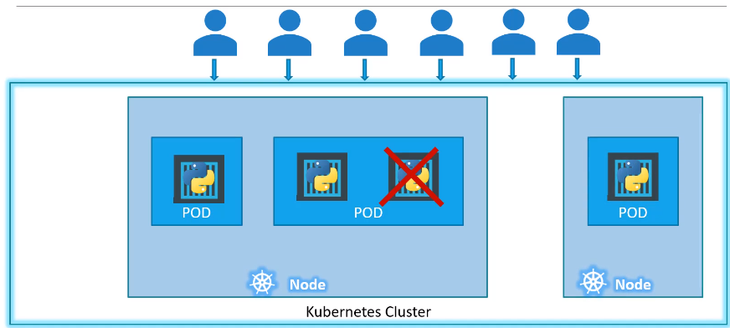
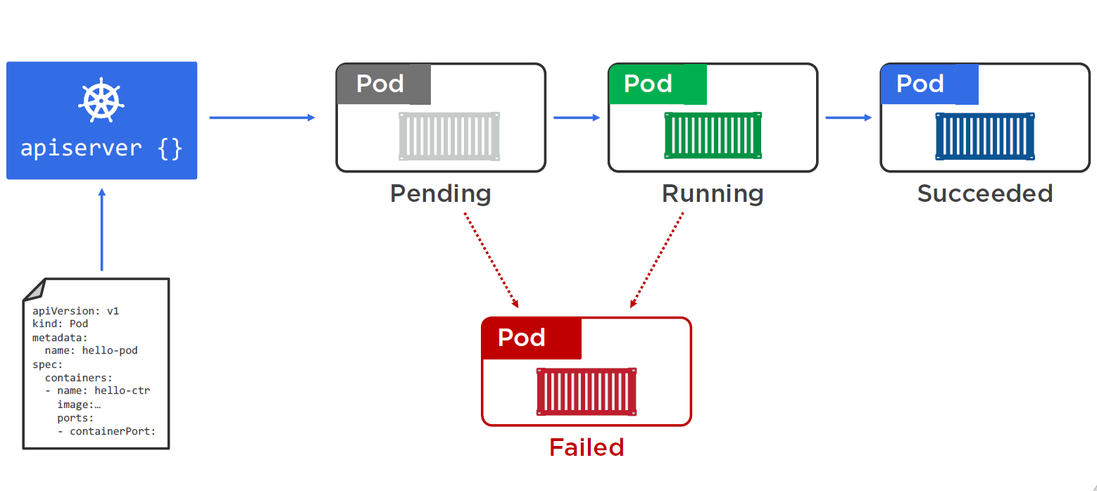
Kubernetes - Pod

Slide 20
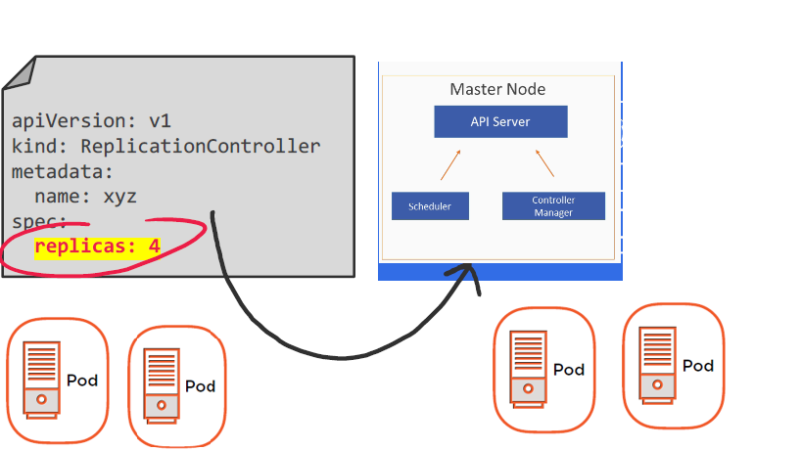
Kubernetes – Replica Set

Slide 21
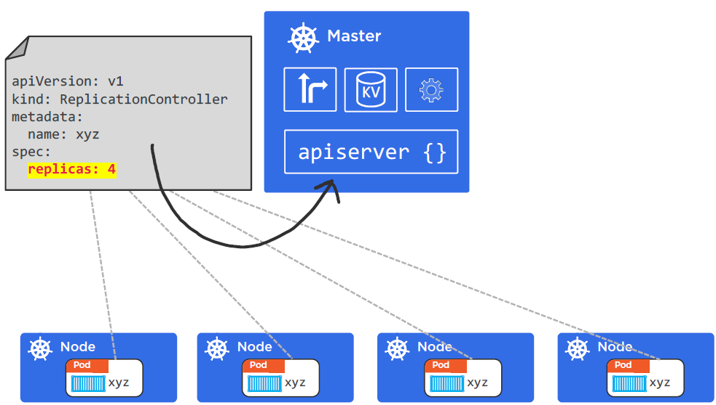
Kubernetes - Deployment

Slide 22
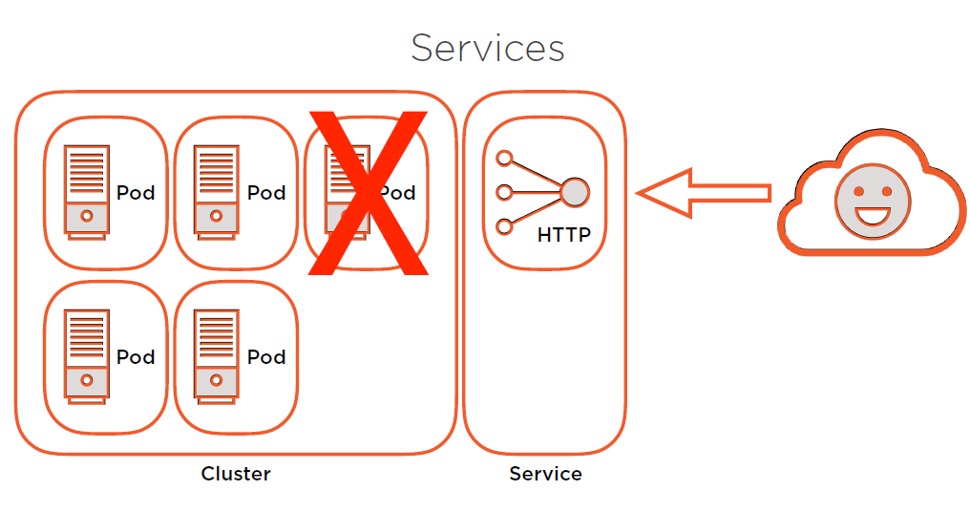
Kubernetes - Services
Ha 3 tipos de services:
Cluster IP
Node Port
Load Balancer

Slide 23
Kubernetes - Volumes
Volumes: armazenamento disponibilizado para um container (Docker) \ Pod (K8S);
PersistentVolumes: volume que pode ser disponibilizado para um node \ pod;
PersistentVolumeClaims: requisição de um usuario por um PersistentVolume;
StorageClass: fornece uma forma de definir um perfil de storage para uma determinada necessidade de armazenamento.

Slide 24
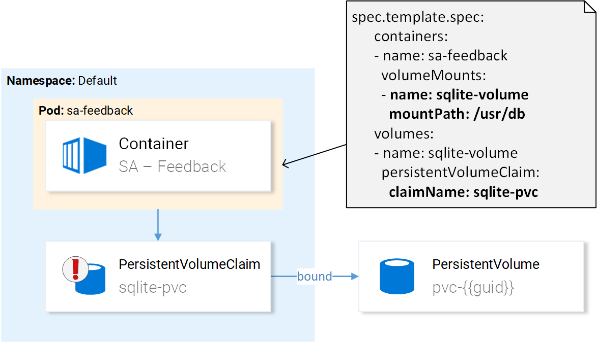
Kubernetes - Volumes

Slide 25


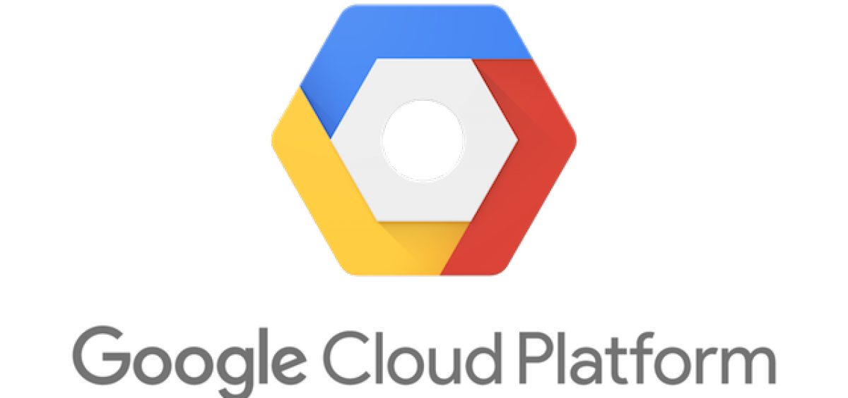
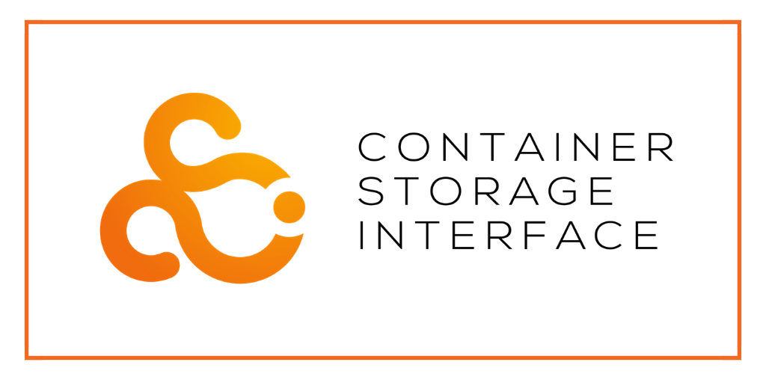



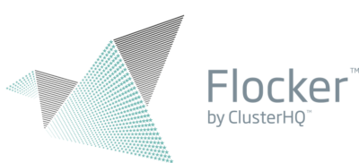


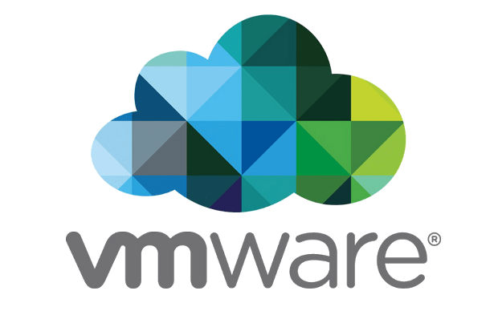


Kubernetes - Storage
Tipos de Persistent Volumes:
Notes:
Types of Persistent Volumes
PersistentVolume types are implemented as plugins. Kubernetes currently supports the following plugins:
GCEPersistentDisk
AWSElasticBlockStore
AzureFile
AzureDisk
CSI
FC (Fibre Channel)
Flexvolume
Flocker
NFS
iSCSI
RBD (Ceph Block Device)
CephFS
Cinder (OpenStack block storage)
Glusterfs
VsphereVolume
Quobyte Volumes
HostPath (Single node testing only – local storage is not supported in any way and WILL NOT WORK in a multi-node cluster)
Portworx Volumes
ScaleIO Volumes
StorageOS

Slide 26
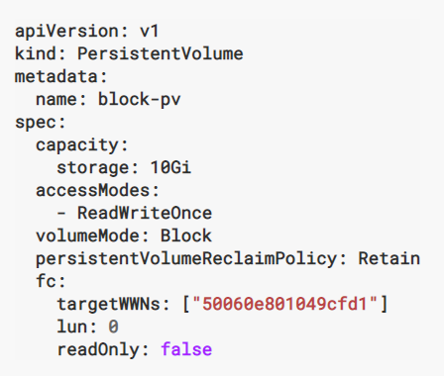
Kubernetes - Storage
Suporte para discos RAW (Raw Block Volume)
AWSElasticBlockStore
AzureDisk
FC (Fibre Channel)
GCEPersistentDisk
iSCSI
Local volume
RBD (Ceph Block Device)
VsphereVolume (alpha)

Slide 27

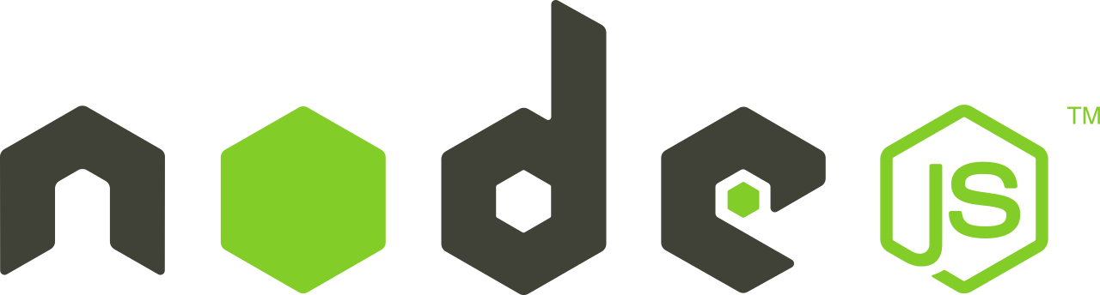






Stateful vs Stateless
NoSQL
SGBD
Conteúdo
Analytics
Web
S.O.

Slide 28
StatefulSets
Em beta até a versão 1.9
Importante para aplicações que precisam de:
  Estabilidade utilizando identidades de rede unicas e storage persistente;
  Implantação e escalabilidade graciosas e ordenadas;
  Atualizações automatizadas e ordenadas.
Parecido com Deployment porem tem série de particularidades como:
  Pods com identidades unicas;
  Precisa de um PersistentVolume já provisionado associado ao StatefulSet atrelado a um Storage Class;
  Requere um Headless Service para ser responsavel pelo service discovery e identidade de rede interna dos Pods (geralemente chamado de Operator);
  https://kubernetes.io/docs/concepts/workloads/controllers/statefulset/

Slide 29
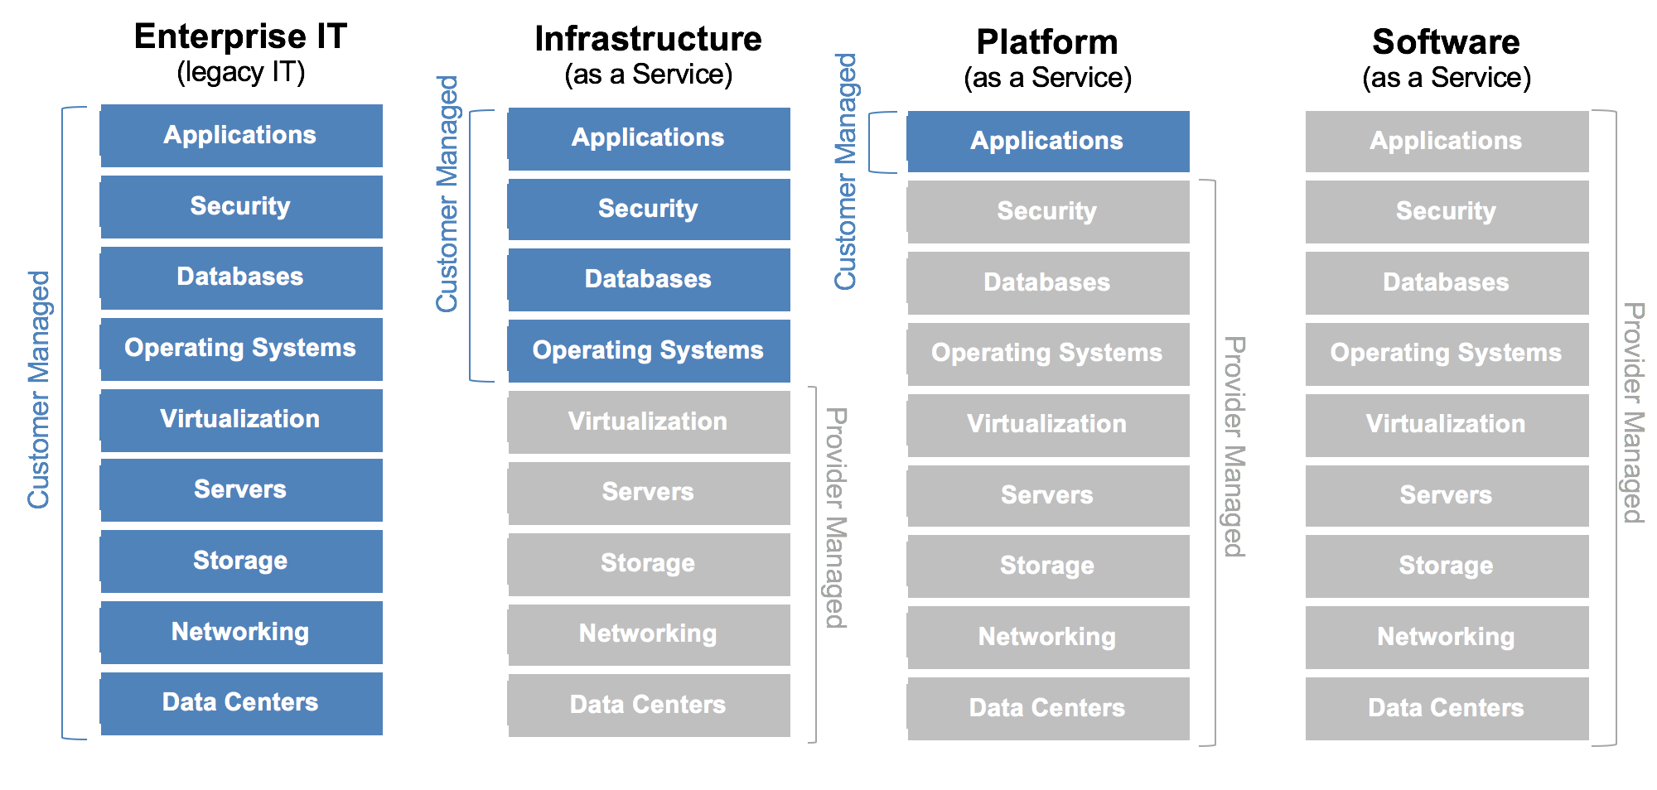
Kubernetes

Slide 30
Kubernetes
Vantagens
  Rapida Recuperação
  Escalabilidade Resiliente
  Infra as a Code
  Esconde a complexidade da infra
  Balanceamento de carga
  CI\CD
  Modelos de Deploy: Blue\Green e Canary
Desvantagens
  Complexo para implentar multi-master
  Adiciona complexidade na infraestrutura

Slide 31
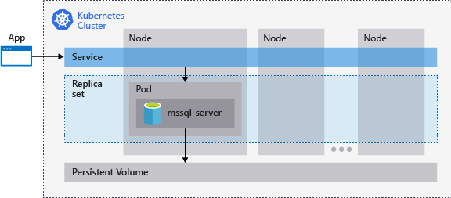
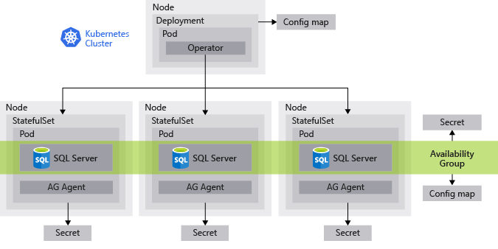
Casos de Uso – SQL Server

Slide 32
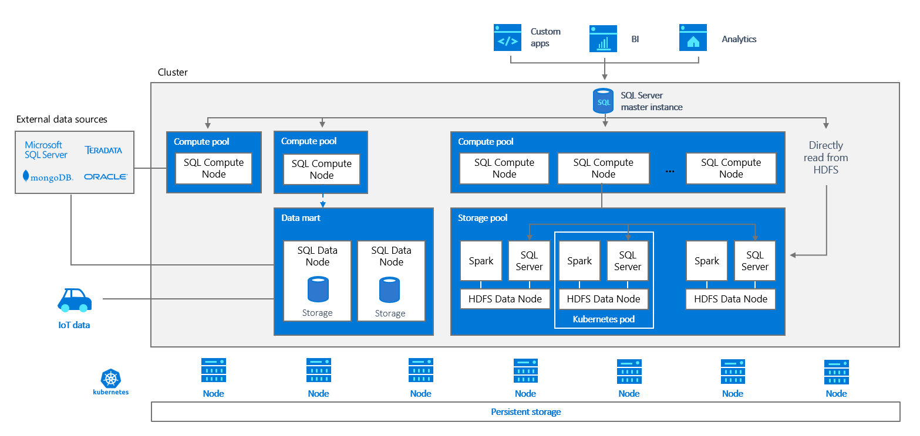
Casos de Uso – SQL Server

Slide 33
Demo 1

Slide 34
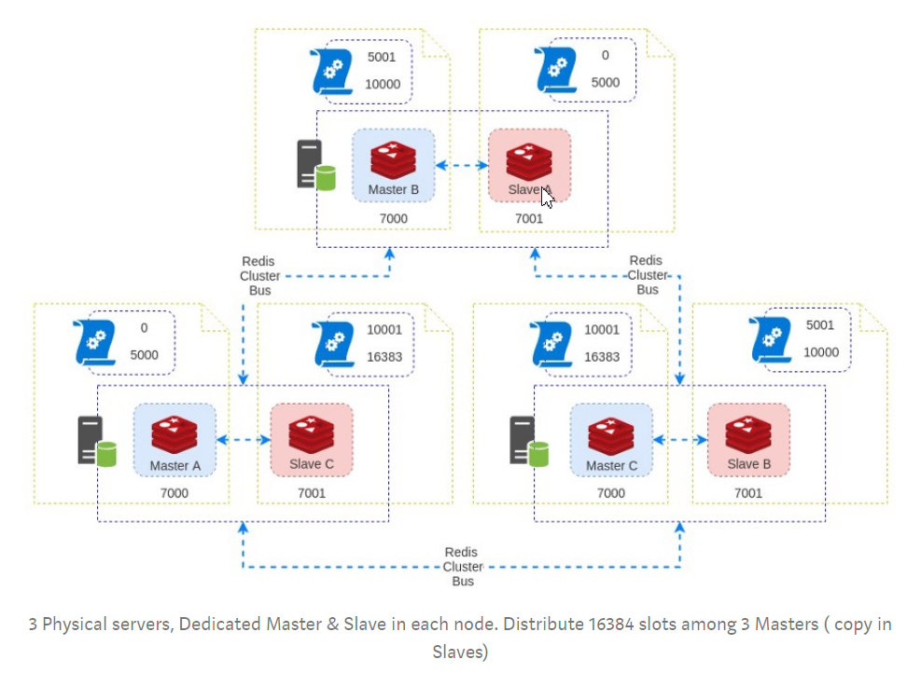
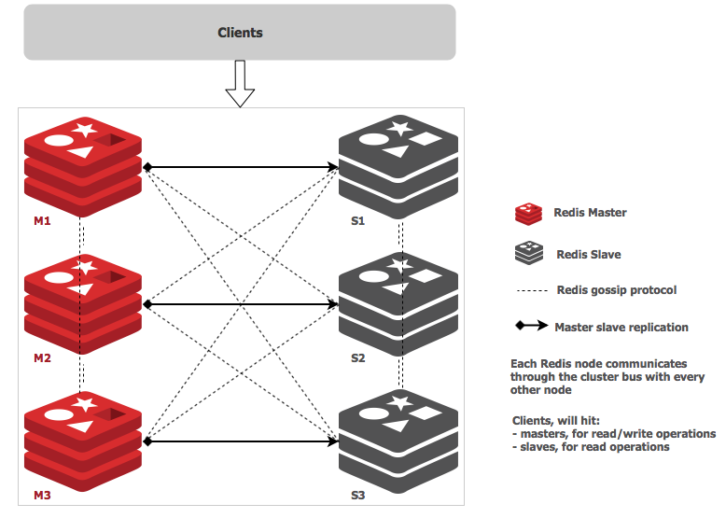
Casos de Uso - Redis

Slide 35
Demo 2

Slide 36
Conclusão
Nasce uma nova possibilidade de infraestrutura;
Resiliencia para camada de dados da aplicação;
Ganho de performance para o eco sistema de microserviços;
Aumento de complexidade no gerenciamento da camada de dados (isso já ocorre hoje);
Velocidade no provisionamento de ambientes de bancos de dados;
Aumenta a responsabilidade da aplicação ao acessar a camada de dados (más há um ganho de resiliencia);
Imutavel pero no mucho!
O cuidado com o dado continua (Não existe bala de prata).

Slide 37
Referencias
https://medium.com/zero-to/setup-persistence-redis-cluster-in-kubertenes-7d5b7ffdbd98
http://www.centinosystems.com/blog/sql/deploying-sql-server-in-kubernetes/
https://docs.microsoft.com/pt-br/sql/linux/tutorial-sql-server-containers-kubernetes?view=sql-server-2017

Slide 38
Contato
https://datatuning.com.br
https://blog.datatuning.com.br
contato@datatuning.com.br
https://www.meetup.com/pt-BR/Data-Tuning-Group/

Slide 39


